Slide 1


Slide 2
Thứ năm ngày 22 tháng 12 năm 2022.
Toán
Thực hành và trải nghiệm xem đồng hồ, xem lịch (tiếp theo)

Slide 3
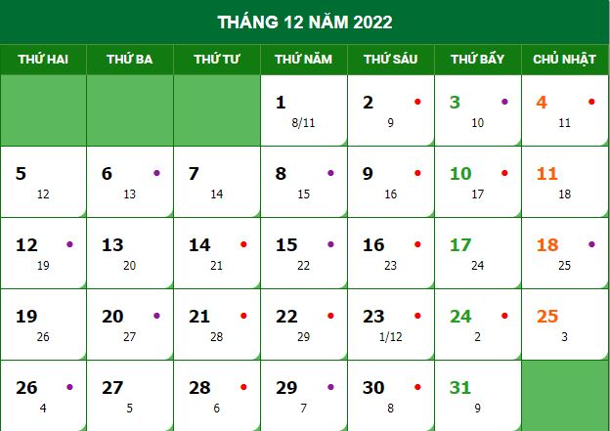
1
Em xem tờ lịch tháng này rồi trả lời câu hỏi:
b) Hôm qua là thứ mấy, ngày mấy, tháng mấy?
a) Hôm nay là thứ mấy, ngày mấy, tháng mấy?
c) Ngày mai là thứ mấy, ngày mấy, tháng mấy?

Slide 4
SÁNG | THỨ HAI | THỨ BA | THỨ TƯ | THỨ NĂM | THỨ SÁU
 | SHDC | Toán | Toán | Toán | Toán
 | Toán | Tiếng Anh | Âm nhạc | GDTC | Tin học
 | Tiếng Việt | Tiếng Việt | Tiếng Việt | Tiếng Việt | Mĩ thuật
 | Tiếng Anh | GDTC | Tiếng Việt | Tiếng Việt | Tiếng Việt
CHIỀU | Tiếng Việt | Tiếng Việt | Đạo đức | Toán (Ôn tập) | KNS
 | TNXH | Tiếng Việt (Ôn tập) | Tiếng Việt (Ôn tập) | Toán (Ôn tập) | Tiếng Việt
 | Rèn chữ | Tiếng Việt (Ôn tập) | HĐTN | TNXH | SHL(HĐTN)

Slide 5
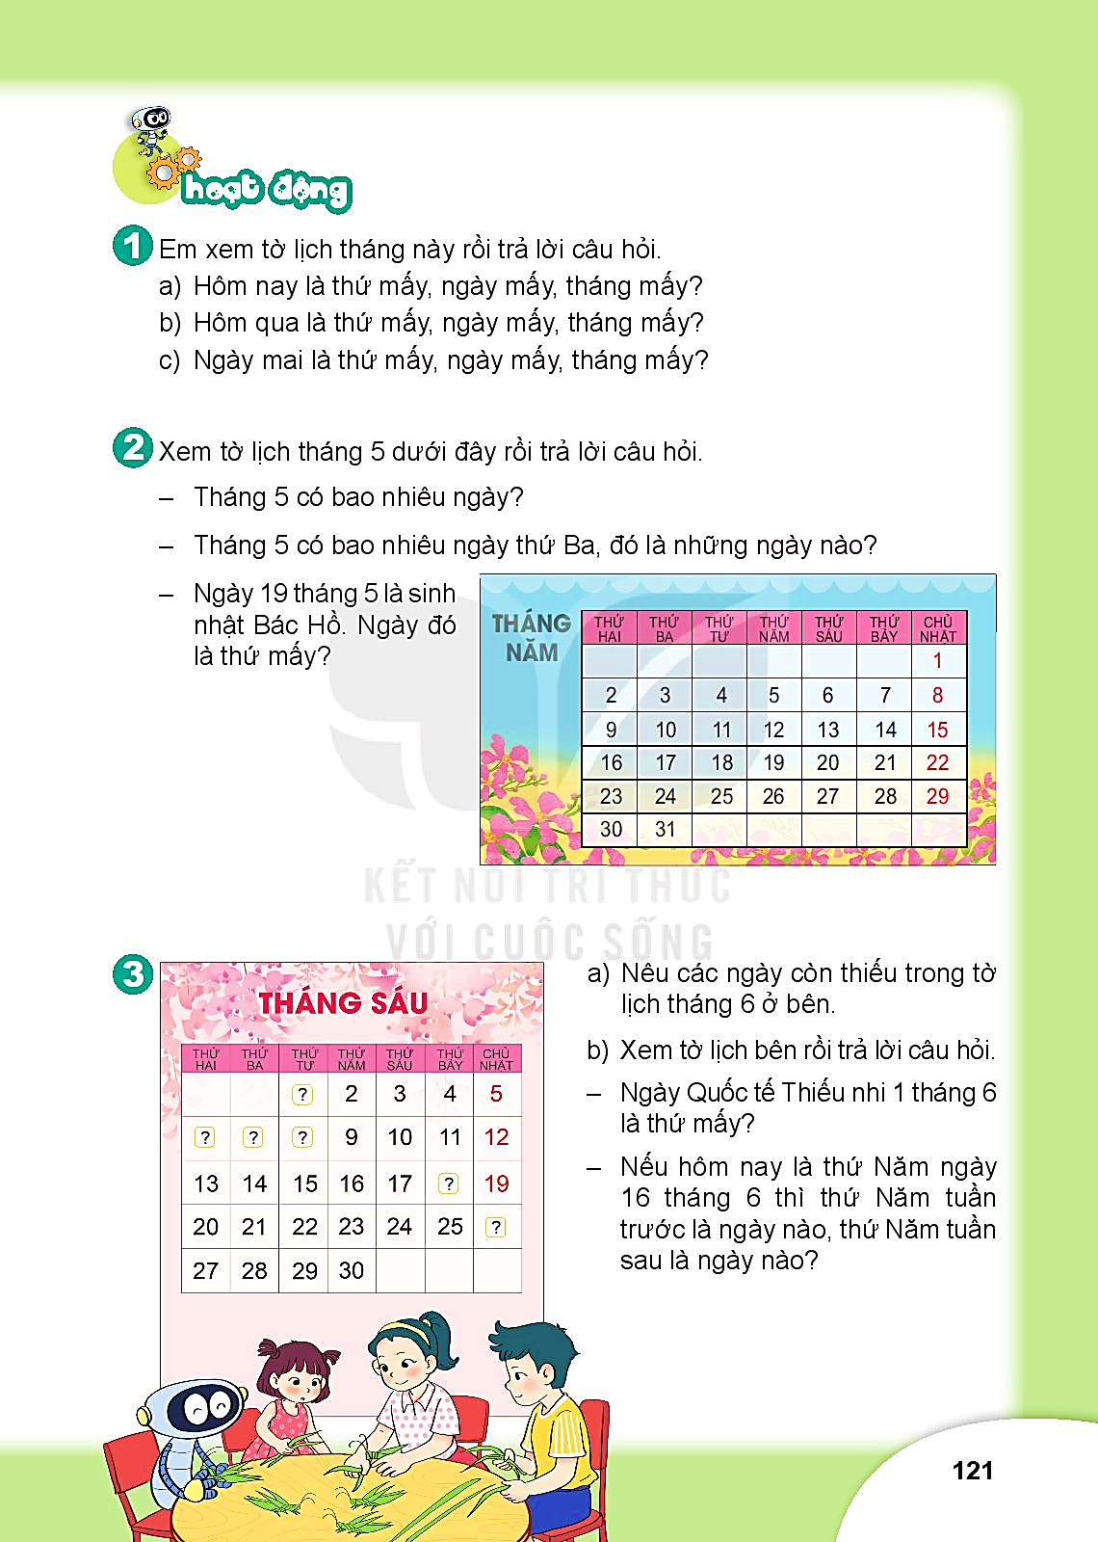
2
Xem tờ lịch tháng 5 dưới đây rồi trả lời câu hỏi:
- Tháng 5 có bao nhiêu ngày?
THÁNG NĂM
Trả lời: Tháng 5 có 31 ngày
THỨ HAI | THỨ BA | THỨ TƯ | THỨ NĂM | THỨ SÁU | THỨ BẢY | CHỦ NHẬT
 |  |  |  |  |  | 1
2 | 3 | 4 | 5 | 6 | 7 | 8
9 | 10 | 11 | 12 | 13 | 14 | 15
16 | 17 | 18 | 19 | 20 | 21 | 22
23 | 24 | 25 | 26 | 27 | 28 | 29
30 | 31
- Tháng 5 có bao nhiêu ngày thứ Ba, đó là những ngày nào?
Trả lời: Tháng 5 có 5 ngày thứ Ba là ngày 3, 10, 17, 24 và 31.
- Ngày 19 tháng 5 là sinh nhật Bác Hồ. Ngày đó là thứ mấy?
Trả lời: Ngày 19 tháng 5 là sinh nhật Bác Hồ. Ngày đó là thứ Năm.

Slide 6
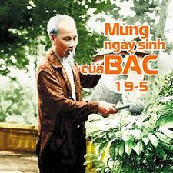
Chủ tịch Hồ Chí Minh (tên lúc nhỏ là Nguyễn Sinh Cung sinh ngày 19/5/1890 ở làng Kim Liên, huyện Nam Đàn, tỉnh Nghệ An. Bác là vị lãnh tụ vĩ đại của dân tộc Việt Nam. Đã có công giúp đất nước thoát khỏi ách nô lệ, tiến tới độc lập - tự do.
Sinh nhật Bác Hồ 19/5/1980

Slide 7


Tháng 5 có những ngày đáng nhớ nào mà em biết?
Ngày thành lập Đội thiếu niên Tiền phong Hồ Chí Minh 15/05/1941
Ngày Quốc tế Lao động 01/05/1886

Slide 8
3
Xem tờ lịch tháng 6 và trả lời các câu hỏi:
a) Nêu các ngày còn thiếu trong tờ lịch.
b) Xem tờ lịch rồi trả lời câu hỏi:
- Ngày Quốc tế Thiếu nhi 1 tháng 6 là thứ mấy?
- Nếu hôm nay là thứ Năm ngày 16 tháng 6 thì thứ Năm tuần trước là ngày nào, thứ Năm tuần sau là ngày nào?
1
6
7
8
18
Là thứ Tư
26
Thứ Năm tuần trước là ngày 9, thứ Năm tuần sau là ngày 23

Slide 9

Ngày Quốc tế thiếu nhi 1/6, tại Việt Nam còn gọi là ngày Tết thiếu nhi, từ lâu đã được coi như một ngày hội lớn của trẻ nhỏ. Đây là dịp để trẻ được vui chơi, nhận những món quà ý nghĩa từ người thân.

Slide 10
PLAY

Slide 11


